Slide 1
联创数据服务中心产品解决方案
2022年9月

Slide 2
目录
1
产品介绍
2
应用场景
3
应用案例

Slide 3
“EDC” 数据服务中心——一站式智能营销平台
外呼触达用户
利用中间号等形式对用户信息加密，外呼人员无法看见用户有效信息。
01
根据用户需求提
取标签建模
营销
能力
短信、彩信、视频短信触达用户
02
按照模型筛选
精准数据
运营商针对大数据筛选的用户数据，直接利用短信等方式发送到用户终端。
03
申请中间号，数据
加密后提交至通道
信息流触达用户
可通过imei号碰撞的方式，实现精准数据投放到抖音、快手等app进行展示。

Slide 4
功能架构
权益营销
个性化营销
交互式营销
社群式营销
富媒体营销
全渠道协同营销
活动策划人员
活动管理人员
业务管理人员
数据管理人员
平台管理人员
活动管控
活动中心
标签中心
策略中心
营销活动编排与管控
营销标签生命周期管理
精准营销策略的生成
资源配置
内容中心
触点中心
权益中心
营销内容生产及管理
触点集中配置与管理
权益管理与核销
数据洞察
客群中心
客户交互中心
事件中心
洞察分析及客群提取
客户全渠道交互行为采集与管控
事件配置与触发

Slide 5




技术架构
数据服务中心
元数据+调度+数据同步+监控
数据模型仓库(GreenPlum)
实时数据(Elasticsearch+Pika)
服务
构建万兆计算机网络，部署GPU计算集群
离线计算
机器学习计算
实时计算
构建以Hadoop + Spark + Flink+TensorFlow 为主体的大数据计算平台
计算
MR(Hive)
Spark/SparkSQL
Tensorflow
Flink/Spark-Stream
支撑离线计算、实时计算、机器学习计算
离线数据(HDFS)
实时数据(Elasticsearch+Pika)
存储
分布式文件系统Ceph/消息队列Kafka
围绕泛娱乐场景，广泛开展大数据应用
采集
结构化数据
半结构化数据
非结构化数据

Slide 6
接入流程
智能外呼/短彩信/视频彩铃/融媒体等
通过AI+人工组合模式，达到最优触达效果
产品信息
甲方提供物料：
产品信息、需求、话术等。
投放计划
广告主确认投放计划，充值
触达
广告主
大数据
建模
优化
转化
用户
数据建模
根据广告主需求，建立专属广告数据模型，根据模型从运营商筛选匹配用户

Slide 7
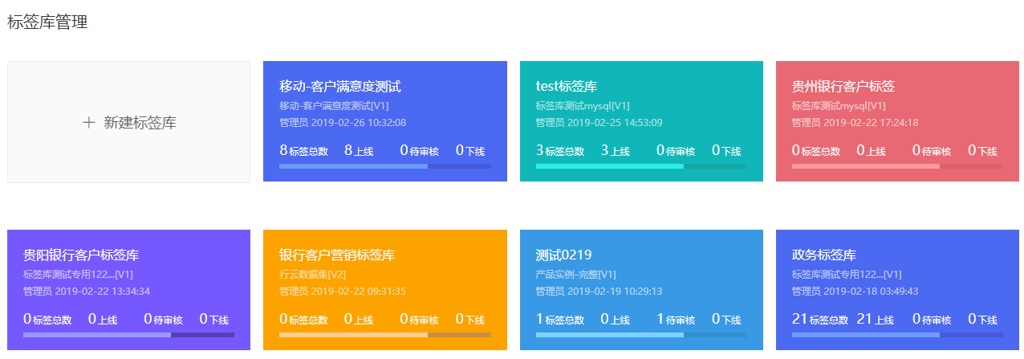
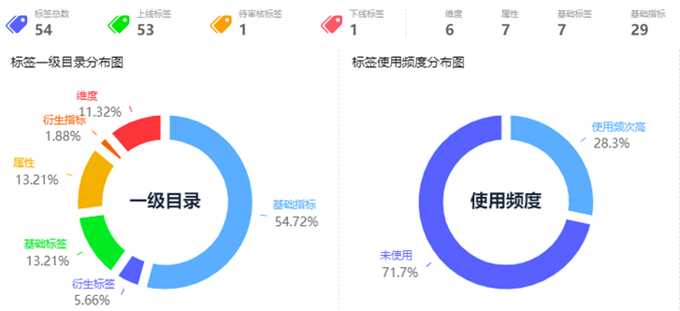
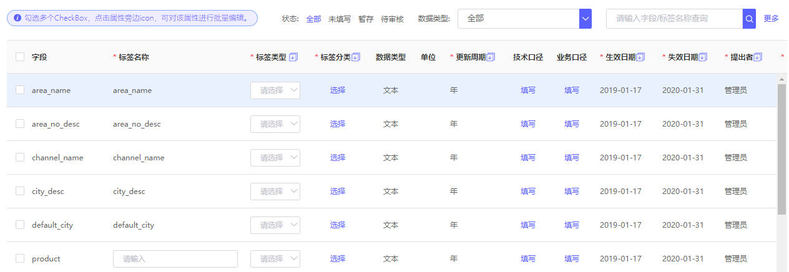
数据管理——营销标签管理体系
客户标签体系是围绕核心实体ID（客户、用户等）对其相关的业务数据进行转换组织，形成一系列标签；客户标签体系是根据业务需求抽象出目标特征的定性描述，从而提供更加精准和易于理解的用户信息。
标签构建
标签管理
标签库
衍生标签
基于基础标签、画像标签、营销标签通过条件组合生成复合标签
营销标签
优惠券到期/电子产品劵到期/商品潜在用户/用户流失预警…
结合内外营销资源进行标签数据的匹配关联
标签概览
画像标签
消费偏好/出行偏好/资讯偏好/娱乐偏好…
利用数据挖掘进行基础标签综合分析、深入洞察
基础标签
基础属性/社会属性。例如：性别、年龄、职业、所在城市
利用统计方法对基础数据汇集、加工
标签管理
统一数据集
产品数据
客户数据
触点数据
活动数据
。。。

Slide 8
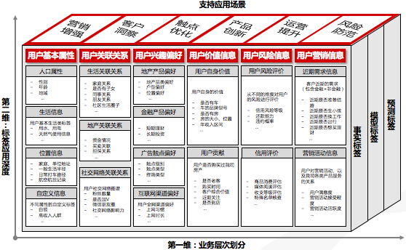
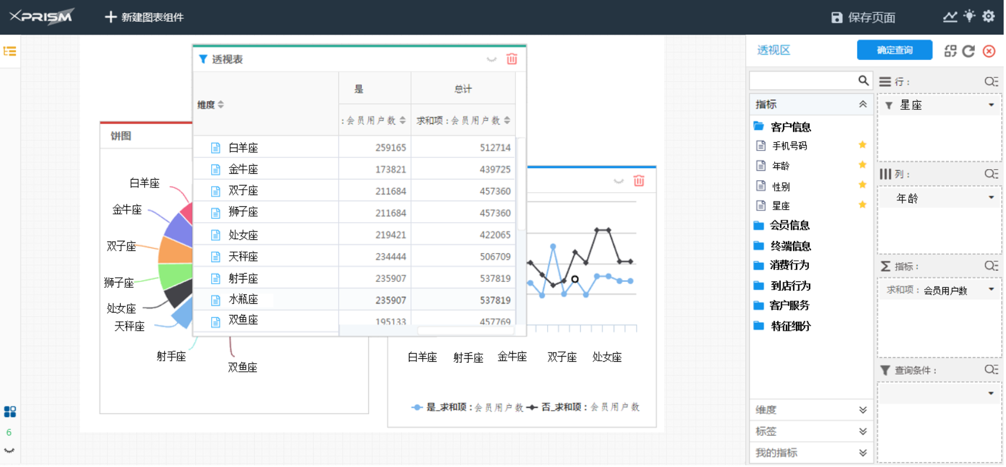
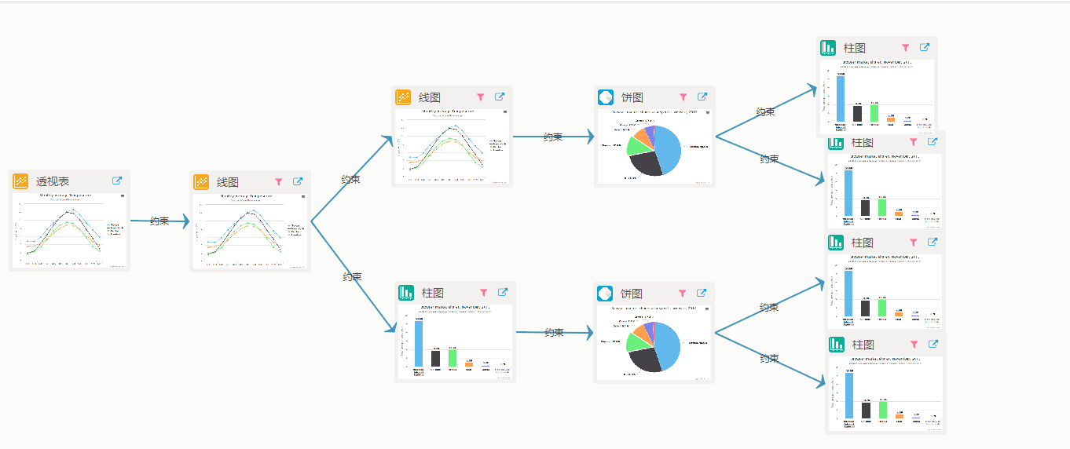
客户洞察分析提取客户群
通过客户标签模型对客户群体进行多维度过滤，周期性的对现有的客户群体及其消费偏好进行快速细分洞察，以便及时有效的提升产品及营销策略。
客户洞察内置可视化组件
洞察分析实现
基本属性
基础表、透视表
饼图、柱状图、环形图、条形图
散点图、面积图
会员(VIP)
兴趣偏好
客户标签过滤特征
交集/并集/去重分析
分析结果呈现
客户洞察灵活配置查询条件
类似于Excel透视表设置功能，快速更换数据项
可对数据表的行、列、数据值进行设置
可直接拖拽指标、标签、维度、属性为查询条件
客户产品偏好约束
客户分群A
客户分群a
客群分群洞察实例
客户群一
客户消费偏好约束
客户分群b
客户洞察提供多层次分析能力
客户分群B
通过钻取、切片进行细分洞察
拆分维度进行对比分析

Slide 9
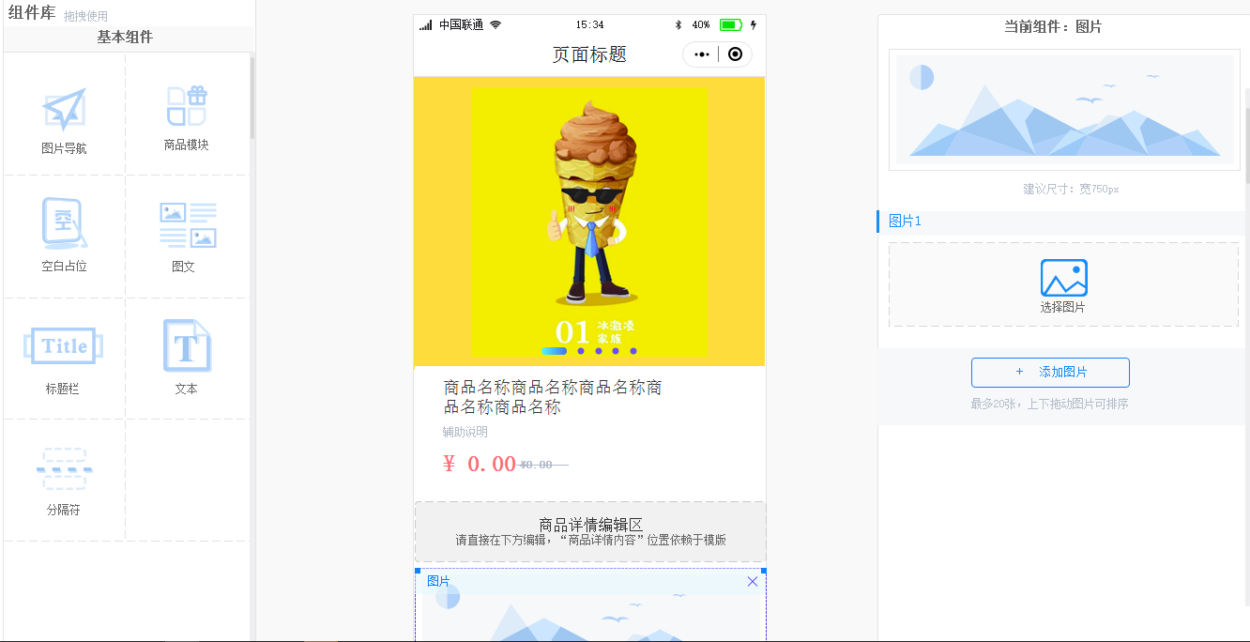
活动策划——快速配置H5页面呈现丰富视觉效果
H5自服务页面生产采用组件配置方式，通过组件组合形成多样化的客户展示页面，配置组件上的图片和内容完成展示效果
页面配置画布
内容中心
展示区
组件区
配置区
营销资源
组件拖拽
产品、权益
页面模版配置
组件模版配置
导航栏模版配置
运营位配置
内容配置
内容素材
模版选择
图片、文案、海报、音乐、视频
可选择基础组件类型
可生成页面类型
轮播广告
图片导航
图片
商品模块
标题
空白占位
分类模块
页面内导航
背景浮层导航
分隔符
文本
图片
商品页面
活动页面
海报页面
服务页面
游戏页面
问卷页面

Slide 10

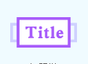



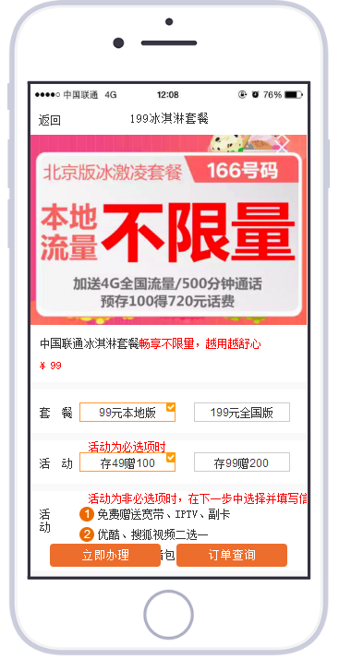


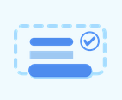





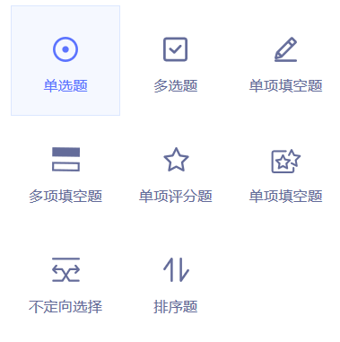
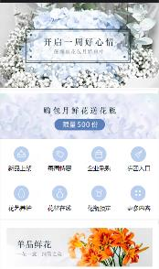
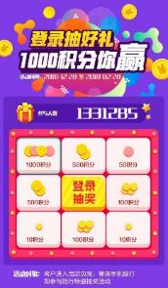
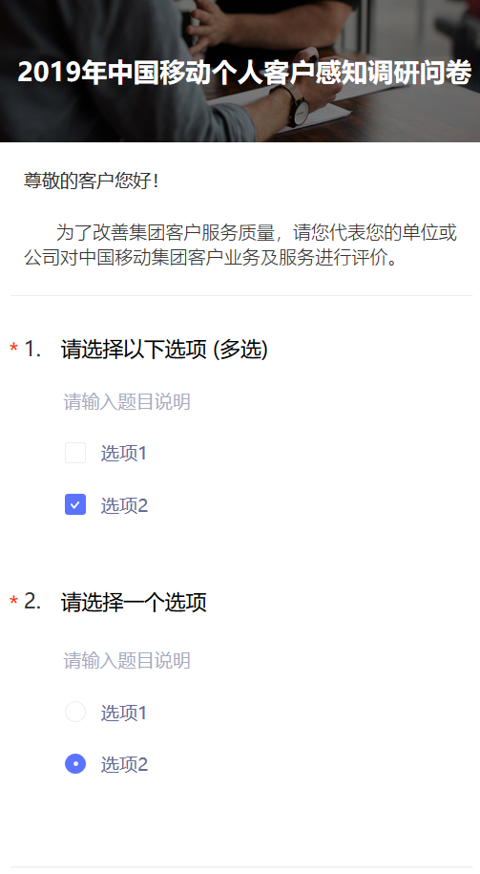
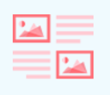
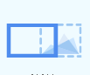
活动策划——丰富内容组件支持多场景营销
内容中心基础组件
海报页面
商品页面
图片组件
标题组件
表单组件
轮播组件
用于专有活动的活动页面和海报，可嵌入多种视觉元素，增强页面感染力
用于展示和订购商品，结构化配置商品各要素，丰富是视觉效果展示产品
分隔组件
文本组件
办理组件
轮播组件
店铺组件
渠道店铺页面
抽奖组件
权益页面
问卷组件
问卷页面
用于能人构建个性化的自有店铺，在店铺中可灵活嵌入其他页面
用于多种权益组合赠送的场景，权益可灵活配置
用于配置面向用户的互动调查问卷
店铺信息组件
店铺搜索组件
大转盘组件
九宫格组件
店铺公告组件
刮刮卡组件

Slide 11
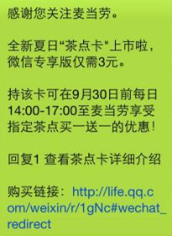

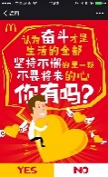
活动编排——全渠道协同配置
协同：在一个活动中预先配置多渠道之间执行的时机、顺序、条件
有序：在一个的触点多个活动依次执行的统一控制
A、B渠道串行协同
A、B渠道并行协同
A、B渠道触发协同
A、B渠道频次协同
A
A
A
?
B
A
A
B
B
C
一周一次
B
执行协同
内容协同
一致：在一个活动中集中配置多样化内容
连续：在多个活动中配置一致内容的统一控制
文案
话术
图片
H5页面
“双层牛肉巨无霸，
酱汁洋葱夹青瓜，
干酪生菜加芝麻，
人人食到笑哈哈……
可用于短信、弹窗文案模版
可用于导购沟通话术
可用于网厅、APP、微信公众号、第三方渠道
短信模板中可嵌入H5页面的链接
官网
公众号
短信
小程序
门店
客服
H5
APP

Slide 12
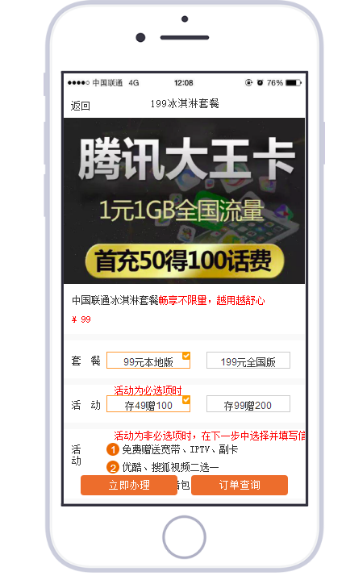
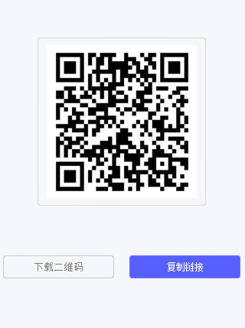
活动执行——主动推送营销实现接触即订购
商品H5页面能够通过二维码或短连接形成“实体化”的效果，可嵌入营销流程中，在触达时让客户即时查看到活动或商品链接，形成接触即订购
活动编排
活动执行
客户触达
1
2
3
营销短信
客户群
选取
产品
配置
渠道执行
配置
尊敬的王龙龙用户您好，新版腾讯大王卡套餐将于7月1日发布上市，开户首月月费5折，抢鲜请点击链接XXXXXXXX。
H5页面链接

Slide 13
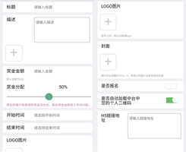
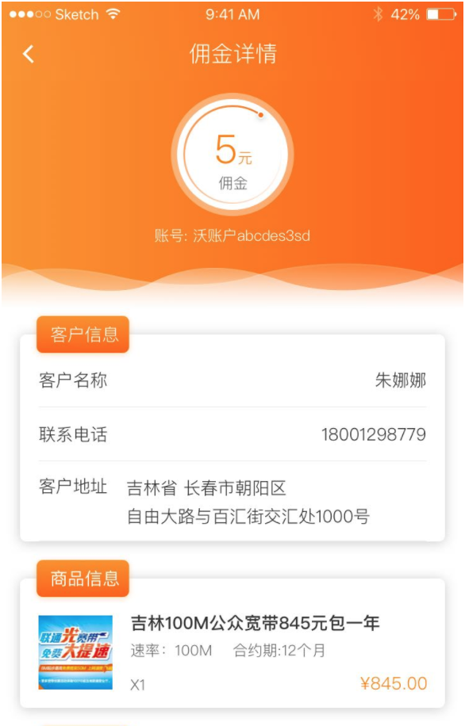
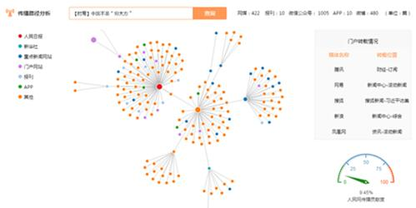

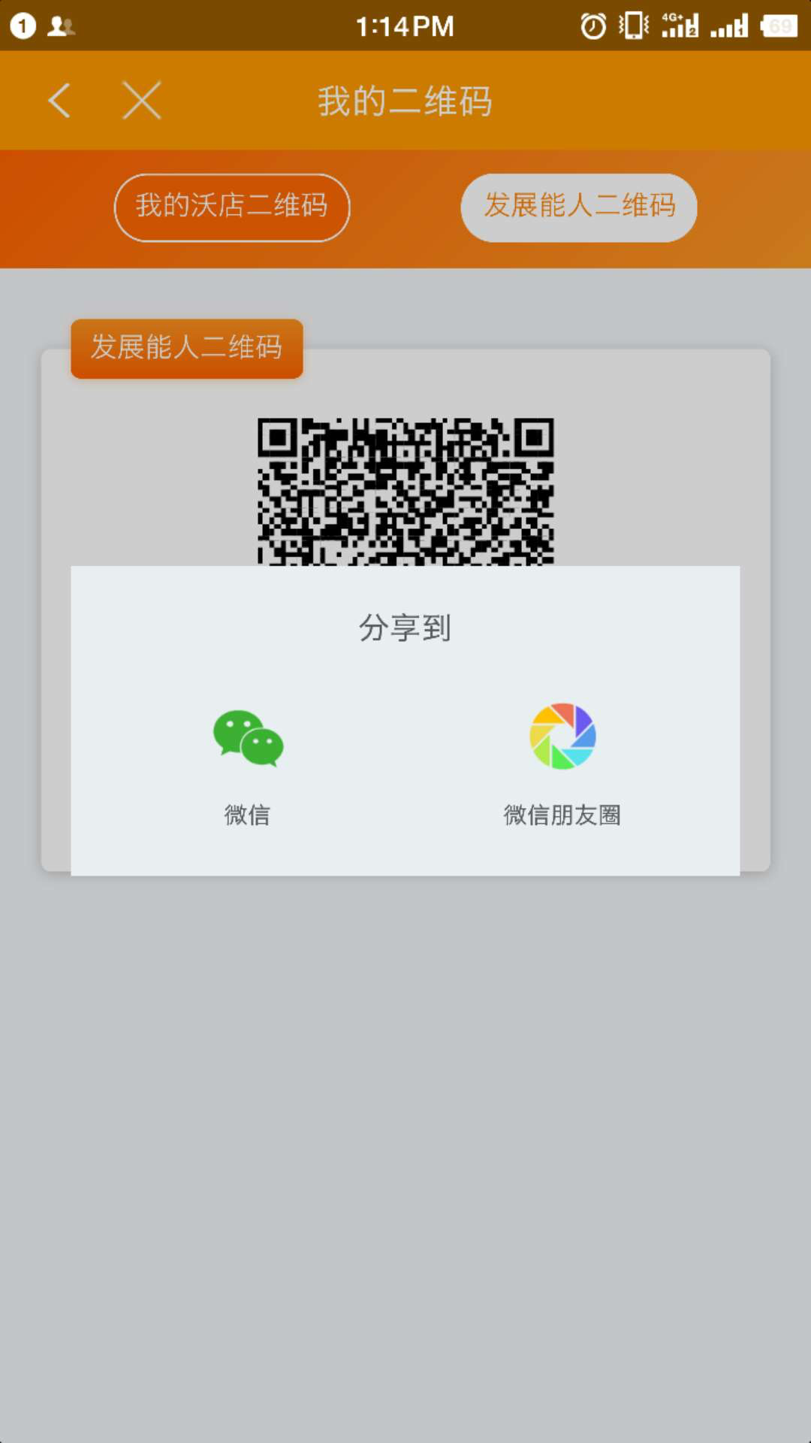
活动评估——社交传播营销的流程管理
商品H5页面能够通过二维码或短连接形成“实体化”的效果，可嵌入营销流程中，在触达时让客户即时查看到活动或商品链接，形成接触即订购
营销任务管理
营销激励任务
任务激励分配
传播效果评估
1
4
5
制定营销活动的线下传播任务，定义任务的激励薪酬和考核规则
根据考核规则捕捉用户行为和事件，检测任务完成度，计算触点奖励
根据活动的传播和转发，生成转发分析图谱，分析转播KOL，发展KOL能人
各级触点领取任务和海报，每个能人都能获得专属二维码用于传播
能人通过多种方式传播营销活动，最大限度提升活动曝光率
2
3
营销任务执行
营销任务领取
营销活动传播
领取活动海报
领取个人二维码
能人店铺上架
社交圈传播
张贴海报
Notes:
保障多渠道推荐多活动时的灵活性和个性化

Slide 14
业务管理——合作权益全流程管理
提供API核销接口，调用后完成线上实时核销
提供核销管理页面，支持事后批量导入核销
由权益方新增权益，填写权益基本信息，由平台方进行审批
权益类型：卡券、实物、积分、特权
使用限制：门店、商品、用量
有效期限制
权益最新补充成本
权益管理
权益核销
权益新增及后续库存耗尽后都需要提交补充申请，走补充审批，由合作方补充
实物类权益，通过进销存系统划拨
卡券类权益可通过批量导入或接口批量同步
权益补充
权益发布
库存监控，监控权益发放后核减的库存，达到预警值后提醒补充
预算监控，监控已发放权益的成本，超过权益预算后当月不再发放
对已新增的权益进行目录管理，
实时查看权益的成本、库存、预算
管理权益的可用状态
权益目录
权益监控

Slide 15
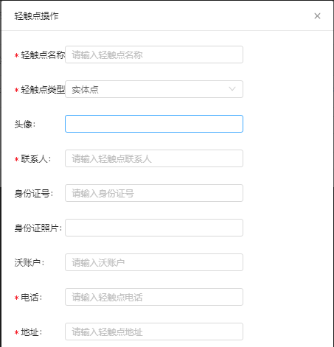
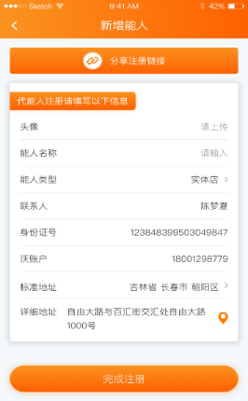




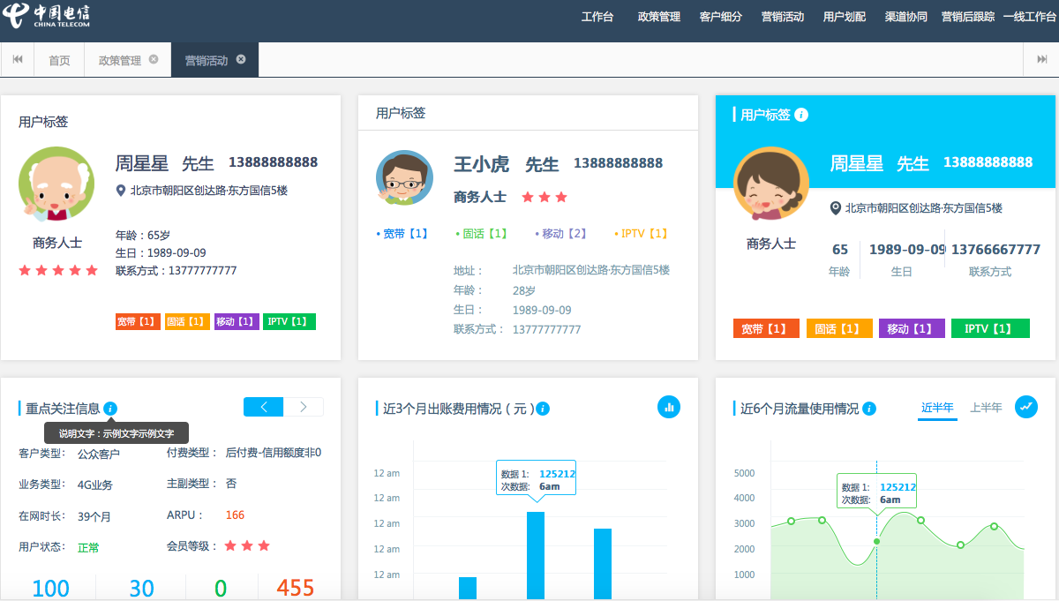
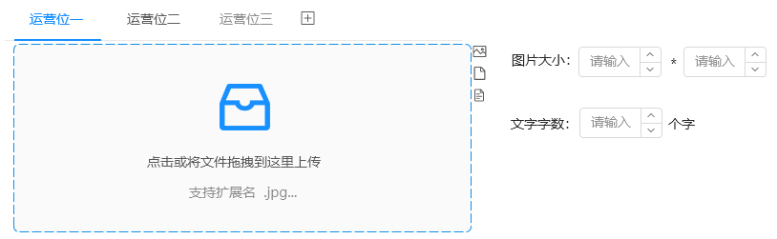
业务管理——线上线下触点统一配置
线上触点注册，实现触点的列表管理，触点接口参数，涵盖主流线上触点
线下触点、能人注册到系统中统一管理，展现其触点组织结构
线上触点注册
线下触点注册
传统触点
自传播触点
电子渠道
媒体触点
注册触点类型
短信
外呼
弹窗
能人店铺
小程序
二维码
H5
手机银行/厅
微信银行/厅
自助终端
今日头条
百度
搜狐/新浪
视频媒体
线上触点
线下触点
短信
手机客户端
微信公众号
客服
营业厅
服务网点
能人
员工
将运营位、话术、短信文案等注册为触点能力，可在活动中心直接为触点配置触达方式
为能人提供全面的营销支撑能力，发挥基层触点能量，最大化触点价值
线上触点
能力接入
线下触点
服务支撑
支持构建能人店铺
支持能人传播活动并获得激励
支持能人更全面了解客户

Slide 16
目录
1
产品介绍
2
应用场景
3
应用案例

Slide 17
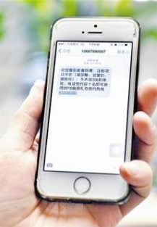
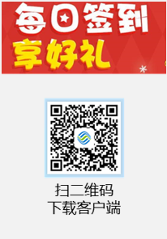
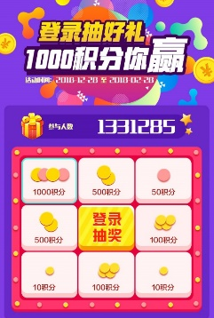
面向特定客群的主动推荐营销
场景分类：筛选特征客群，配置推荐策略或个性化策略
营销示例：推荐下载APP并每日登录APP抽奖
客群配置
权益配置
权益页面配置
波次配置
触点配置
内容配置
活动策划
活动执行
未注册APP的客户或APP沉默客户，收到营销短信
客户阅读短信后，打开客户端下载页，下载并登录客户端APP
客户打开短信，访问客户端下载链接，登录后进行权益抽奖
再次下发短信，通知客户权益已到账，并推荐权益消费链接，引导客户使用权益
营销触达
扫码登录
权益领取
互动营销

Slide 18
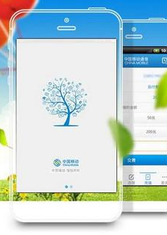

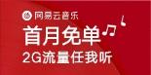
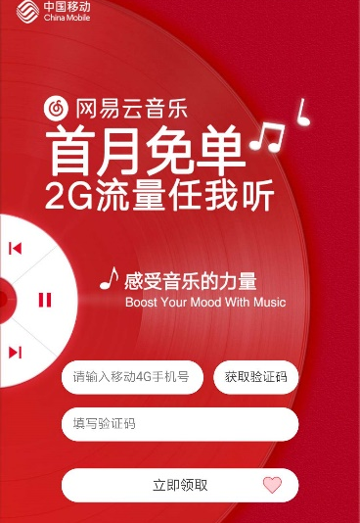

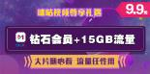


面向特定触点的个性化展示营销
场景分类：选择指定触点，配置触点各运营位的个性化展示策略
营销示例：APP客户端“猜你喜欢”运营位的个性化展示
触点配置
产品/权益配置
智能策略配置
活动策划
活动执行
用户登录客户端APP，APP首页展示轮播图等推荐运营位
策略中心推送展示列表，并按客户进行个性化优选排序
客户对列表展示产品不感兴趣，刷新推荐列表
客户最终浏览到感兴趣的产品，下单订购
策略请求
策略匹配
策略刷新
下单购买

Slide 19
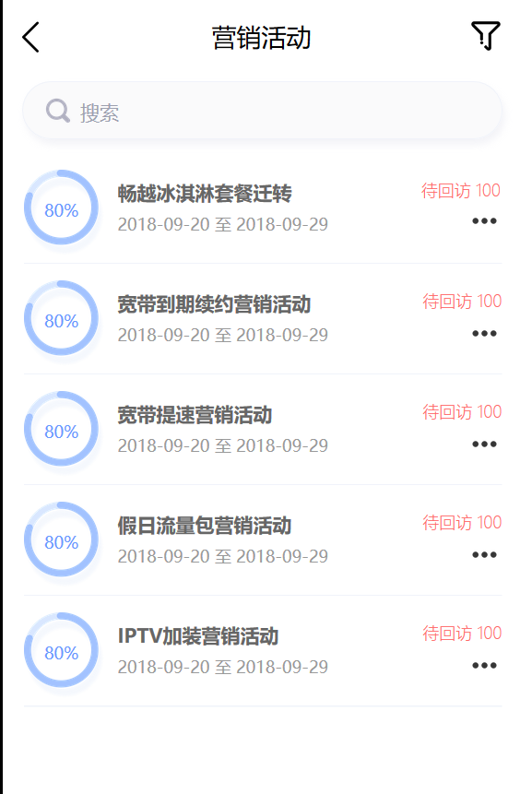
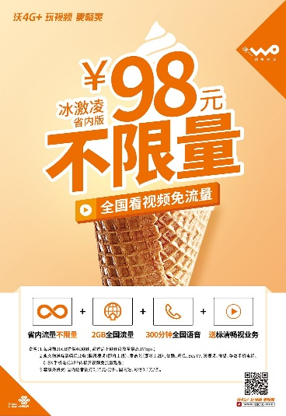
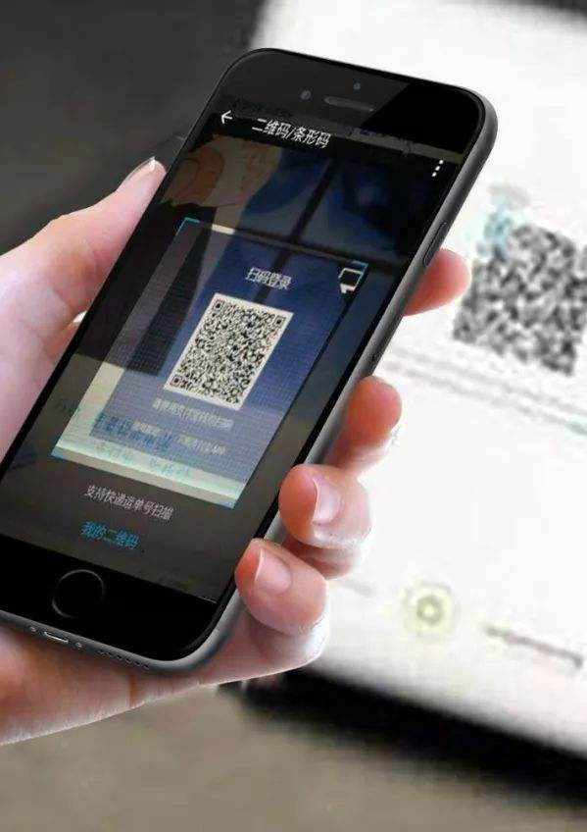
面向特定活动的线下推广营销
场景分类：制定专题活动，配置推广海报、推广任务和激励规则
营销示例：线下触点全面推广冰激凌套餐
配置营销任务
配置活动海报
配置线下触点
配置产品
活动策划
活动执行
营销活动发布后，触点和能人领取营销推广任务
能人下载活动海报，通过张贴、转发二维码等形式推广
客户通过能人推广接触到产品，扫码登录产品订购页面，下单订购
客户将活动二维码转发到朋友圈，其他客户订购后，客户也可获得激励
任务领取
海报推广
扫码下单
二维码传播

Slide 20
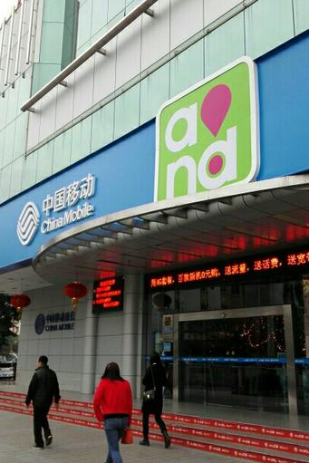
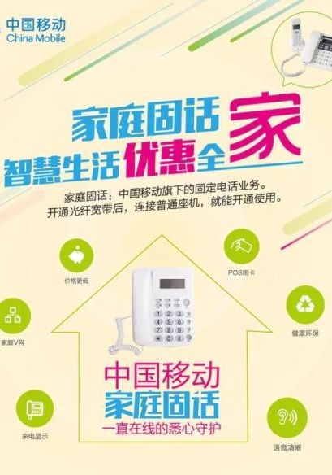
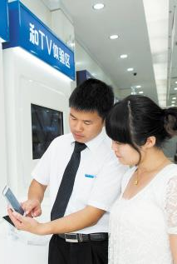
面向特定事件的常态化自动营销
场景分类：定义场景事件，配置场景下的营销推荐策略和实时推送渠道
营销示例：实现监测用户在营业厅附近驻留后，快速推荐到店营销活动
事件配置
产品/权益配置
触点配置
波次互动配置
智能策略配置
交互频次配置
活动策划
活动执行
事件中心监测用户位置数据，感知到客户到达营业厅400面范围内，且停留超过15分钟
基于活动策略配置，为客户推荐家庭套餐的店内优惠活动
营销短信下发至客户手机，并发送营业厅地址，引导客户到店体验
客户到店后，在营业人员的引导下体验产品，扫描二维码参与活动，完后续互动
事件监测
策略匹配
活动推送
到店体验

Slide 21
目录
1
产品介绍
2
应用场景
3
应用案例

Slide 22
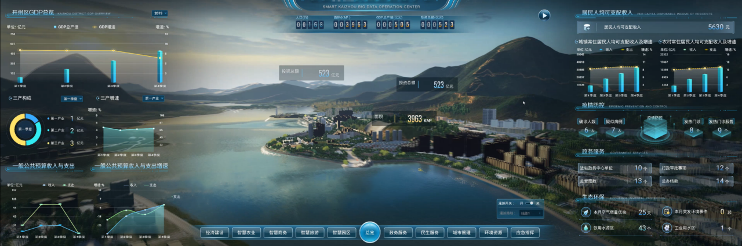
项目案例1：XX政务数据精准推送
将城市运行相关的人口、企业、交通、经济、建筑、资产等要素信息在GIS地图上全方位标注展示
同时采用简明而要的数据图表，直观呈现各维度运行指数状态

Slide 23

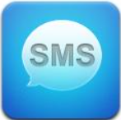
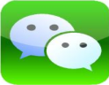


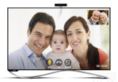
项目案例2：某运营商客户画像服务平台
以外呼能力为基础，实现多渠道协同（5G消息），经验数据沉淀，线上线下调研等能力建设，具备为运营商提供精细化市场营销运营支撑能力，服务存量经营和新型业务市场拓展；同时为行业提供智能化调研服务，实现全渠道协同覆盖。
人工客服
例：客服渠道2天最多推送1次
行业
场景应用
智慧调研
智慧营销
短信通知
支持线上+线下调研
支持线上+线下营销
例：短信渠道1天最多推送5次
智慧民生服务调研
业务调研
第三方满意度调研
活动管控
活动中心
标签中心
策略中心
微信公众号
营销标签生命周期管理
精准营销策略的生成
例：微信渠道1天最多推送2次
营销活动编排与管控
资源配置
5G消息
例：实现信息的交互，包括文本、图片、音视频、富媒体卡片
内容中心
触点中心
权益中心
运营商
营销内容生产及管理
触点集中配置与管理
权益管理与核销
智慧屏（OTT）
存量运营
市场拓展
服务调研
数据基座
客群中心
客户交互中心
事件中心
例：H5页面服务传播
洞察分析及客群提取
客户全渠道交互行为采集与管控
事件配置与触发
热点互联网渠道
例：通过imei号碰撞的方式，实现精准数据投放到抖音、快手等app进行

Slide 24
感谢

